Slide 1
ĐIỆN TOÁN ĐÁM MÂY
Chương 7: Hadoop

Slide 2
Tổng quan
Khái niệm, lịch sử về Hadoop
Kiến trúc Hadoop
Cơ chế làm việc của HDFS

Slide 3
Hadoop
Khung phần mềm mã nguồn mở (dự án Apache)
Được phát triển ban đầu bởi Yahoo (nhưng bắt nguồn từ Google)
Mục tiêu: lưu trữ và xử lý tập dữ liệu ở quy mô lớn
Cơ sở hạ tầng: cụm phần cứng thông thường
Core (Hadoop 1.0):
  HDFS, một hệ thống tệp phân tán
  MapReduce, một mô hình lập trình để xử lý dữ liệu quy mô lớn.
Bao gồm một số dự án liên quan (Hệ sinh thái)
  Hive, Spark, Kafka, HBase, v.v.
Được sử dụng bởi Google, Facebook, Yahoo! và nhiều hãng khác.

Slide 4
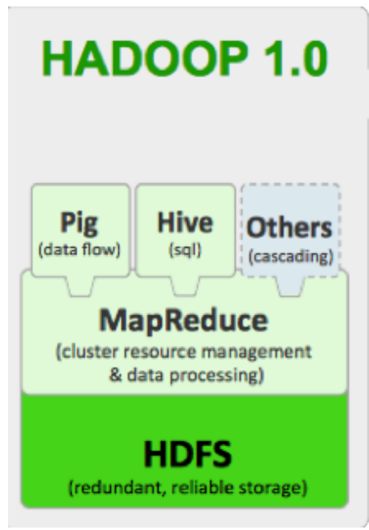
Kiến trúc Hadoop nguyên thủy

Slide 5
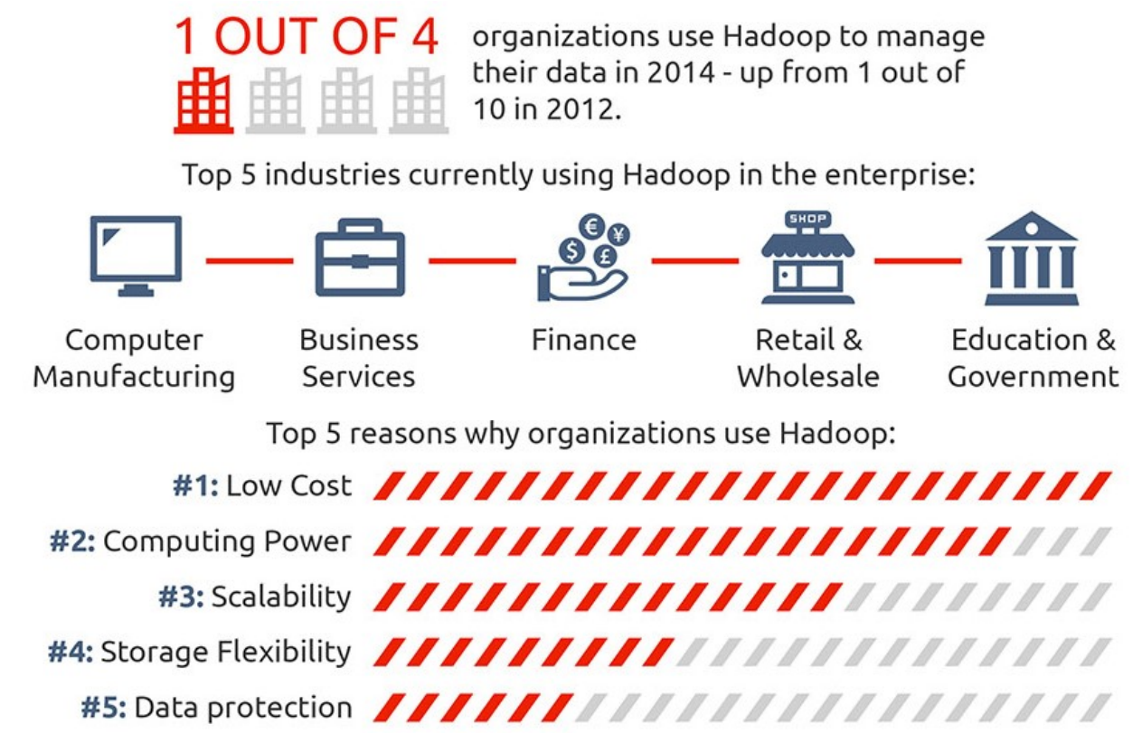
Tại sao dùng Hadoop

Slide 6
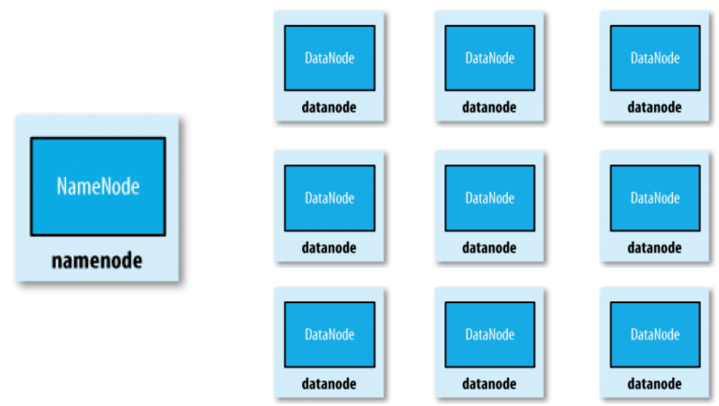
HDFS
HDFS có kiến ​​trúc khách/chủ
Một cụm HDFS có hai loại nút:
  NameNode: một máy chủ chính quản lý hệ thống tệp, không gian tên và điều chỉnh quyền truy cập vào tệp của máy khách.
  Nhiều DataNodes: thường là một trên mỗi nút trong cụm, quản lý lưu trữ gắn liền với các nút mà chúng chạy trên đó

Slide 7
Name node
Quản lý không gian tên hệ thống tệp:
  Giữ cấu trúc tệp / thư mục, siêu dữ liệu, ánh xạ tệp với khối, quyền truy cập, v.v.
Điều phối các hoạt động tệp:
  Hướng dẫn khách hàng đến các nút dữ liệu để đọc và ghi
  Không có dữ liệu nào được di chuyển qua nút tên
Duy trì sức khỏe tổng thể:
  Giao tiếp định kỳ với các nút dữ liệu
  Tái tạo khối và tái cân bằng
  Thu gom rác

Slide 8
Data node
Chỉ lưu trữ và truy xuất các khối khi chúng được yêu cầu (bởi khách hàng hoặc nút tên).
Các tệp được chia thành các phần (chunks) (hoặc phân đoạn)
  kích thước thường là 64 megabyte.
Chunks được sao chép tại các nút tính toán khác nhau (thường là 3+)
Các nút giữ bản sao của một đoạn được đặt trên các khung khác nhau
Kích thước phân đoạn và mức độ sao chép có thể được quyết định bởi người dùng
Một tệp đặc biệt (nút chính) lưu trữ các vị trí khối của mỗi tệp

Slide 9
Ghi file HDFS
Lúc đầu, ứng dụng khách HDFS sẽ liên hệ với NameNode để yêu cầu Viết đối với hai khối, chẳng hạn như Khối A và Khối B.
Sau đó, NameNode sẽ cấp cho máy khách quyền ghi và sẽ cung cấp địa chỉ IP của DataNodes nơi cuối cùng các khối tệp sẽ được sao chép.
Việc lựa chọn địa chỉ IP của DataNodes là hoàn toàn ngẫu nhiên dựa trên tính khả dụng, yếu tố nhân rộng và về tủ mạng.

Slide 10
Ghi file HDFS
Giả sử hệ số sao chép được đặt thành mặc định, tức là 3. Do đó, đối với mỗi khối, NameNode sẽ cung cấp cho khách hàng danh sách (3) địa chỉ IP của DataNodes. Danh sách sẽ là duy nhất cho mỗi khối.
Giả sử, NameNode cung cấp danh sách các địa chỉ IP sau cho máy khách:
  Đối với Khối A, danh sách A = {IP của DataNode 1, IP của DataNode 4, IP của DataNode 6}
  Đối với Khối B, đặt B = {IP của DataNode 3, IP của DataNode 7, IP của DataNode 9}
Mỗi khối sẽ được sao chép trong ba Datanode khác nhau để duy trì yếu tố sao chép nhất quán trong toàn bộ cụm.

Slide 11
Ghi file HDFS
Máy khách sẽ chọn DataNode đầu tiên trong danh sách (DataNode IP cho Block A) là DataNode 1 và sẽ thiết lập kết nối TCP / IP.
Máy khách sẽ thông báo cho DataNode 1 sẵn sàng nhận khối. Nó cũng sẽ cung cấp IP của hai DataNode tiếp theo (4 và 6) cho DataNode 1 nơi khối được cho là sẽ được sao chép.
DataNode 1 sẽ kết nối với DataNode 4. DataNode 1 sẽ thông báo cho DataNode 4 sẵn sàng nhận khối và sẽ cấp cho nó IP của DataNode 6. Sau đó, DataNode 4 sẽ thông báo cho DataNode 6 sẵn sàng nhận dữ liệu.
Tiếp theo, xác nhận sự sẵn sàng sẽ tuân theo trình tự ngược lại, tức là từ DataNode 6 đến 4 và sau đó là 1.

Slide 12
Ghi file HDFS
Cuối cùng, DataNode 1 sẽ thông báo cho máy khách rằng tất cả các DataNode đã sẵn sàng và một đường dẫn sẽ được hình thành giữa máy khách, DataNode 1, 4 và 6.
Bây giờ quá trình thiết lập đường ống đã hoàn tất và khách hàng cuối cùng sẽ bắt đầu quá trình sao chép hoặc phát trực tuyến dữ liệu.
Khi khối đã được khách hàng ghi vào DataNode 1, DataNode 1 sẽ kết nối với DataNode 4.
Sau đó, DataNode 1 sẽ đẩy khối trong đường ống và dữ liệu sẽ được sao chép sang DataNode 4.
Một lần nữa, DataNode 4 sẽ kết nối với DataNode 6 và sẽ sao chép bản sao cuối cùng của khối.

Slide 13
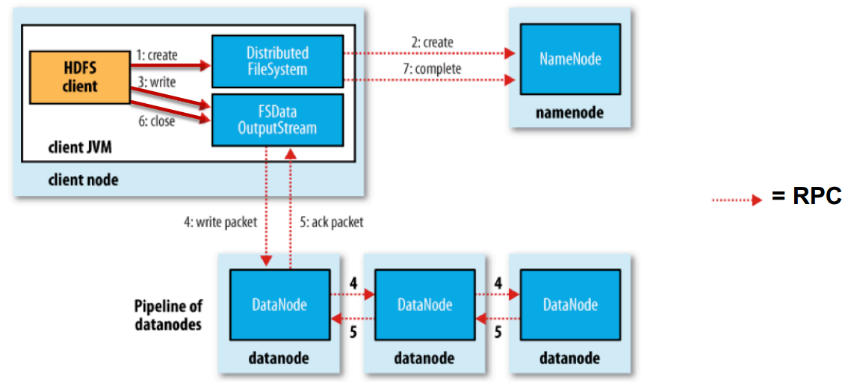
Ghi file HDFS

Slide 14
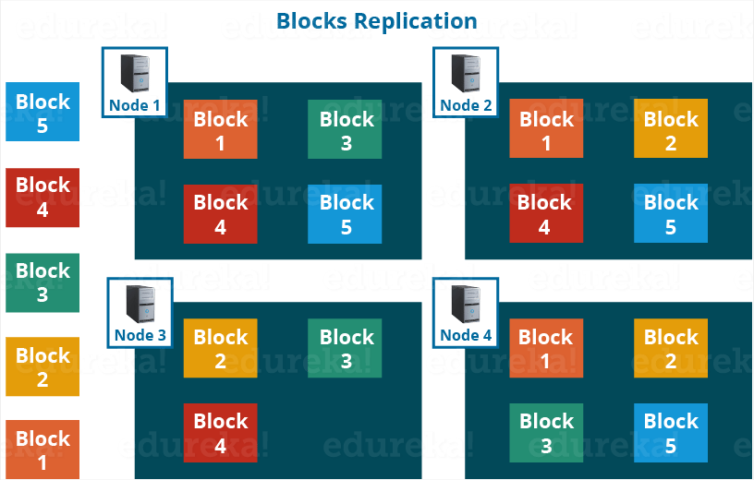
Quản lý sao chép

Slide 15
Đọc file HDFS
Khách hàng sẽ liên hệ với NameNode để yêu cầu siêu dữ liệu khối cho tệp “example.txt”.
NameNode sẽ trả về danh sách DataNode nơi mỗi khối (Block A và B) được lưu trữ.
Sau đó, khách hàng sẽ kết nối với DataNodes nơi các khối được lưu trữ.
Máy khách bắt đầu đọc dữ liệu song song từ DataNodes (Block A từ DataNode 1 và Block B từ DataNode 3).
Khi khách hàng nhận được tất cả các khối tệp cần thiết, nó sẽ kết hợp các khối này để tạo thành một tệp.

Slide 16
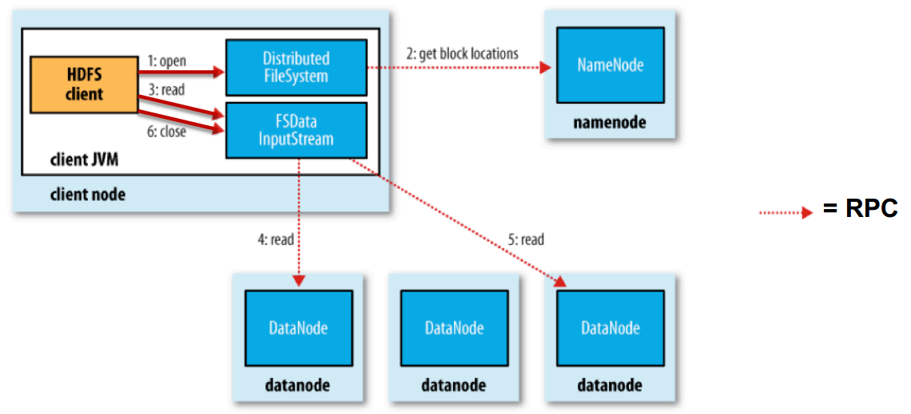
Đọc file HDFS

Slide 17
HDFS Interfaces
HDFS cung cấp rất nhiều giao diện để cho phép người dùng truy cập và thao tác với hệ thống tệp phân tán.
  Command line (from a Linux/UNIX shell)
  Java API
  Thrift proxy (supporting C++, Perl, PHP, Python, Ruby)
  C via a Java Native Interface (JNI)
   WebDAV for mounting file systems via HTTP
   HTTP (read-only) & FTP (both read & write)

Slide 18
Tóm lược
Trong chương này chúng ta đã học các nội dung chính sau đây
  Khái niệm, lịch sử về Hadoop
  Kiến trúc Hadoop
  Cơ chế làm việc của HDFS

Slide 19
Tài liệu tham khảo
[1] Huỳnh Quyết Thắng (2014) Điện toán đám mây, Nhà xuất bản Trường Đại Học Bách Khoa Hà Nội. Chương II, trang 29-44

